Slide 1

Ingresar a la universidad en el Perú: expansión de la oferta y desigualdades sociales¹
Dr. Manuel Etesse
Pontificia Universidad Católica del Perú
¹ Trabajo en curso de elaboración, en fase avanzada.

Slide 2
Plan
Introducción
Marco teórico
Datos y método
Hallazgos
Discusión y Reflexiones

Slide 3

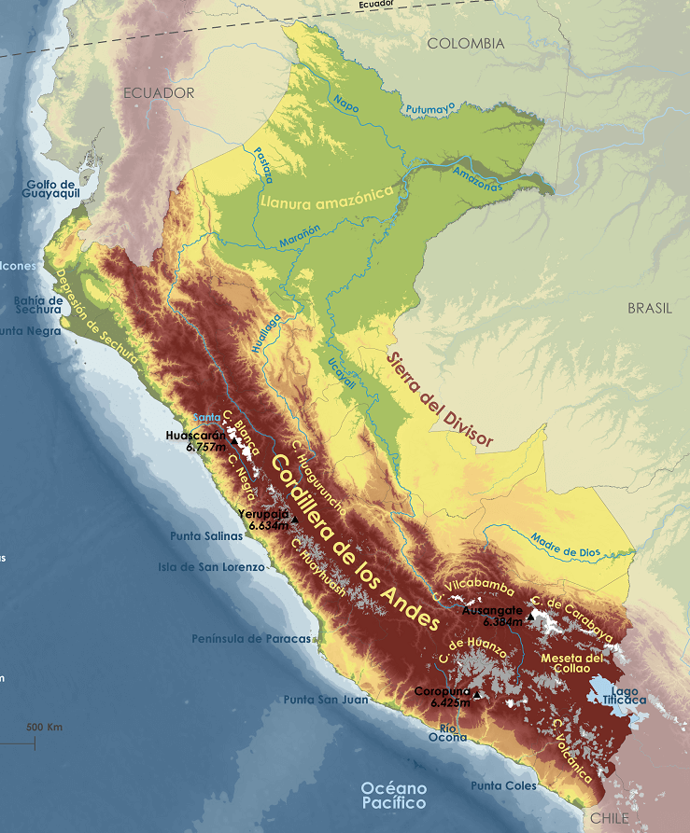
Introducción
El sistema universitario peruano combina movilidad social parcial y rigidez estructural: un país “dinámico y jerárquico a la vez”. Rol clave del acceso de padres a la univ. (Benavides & Etesse, 2012, 2016).
Entre 1997 y 2014, la matrícula universitaria se triplicó, impulsada por la expansión del sector privado tras el Decreto Legislativo N° 882 (Díaz, 2008; SUNEDU, 2020).
Perú: la matrícula que más creció en Sudamérica (2010-2012).
Cohortes:
Mayor - 60s edad: 55–65 años
Intermedia - 70s edad: 45–54
Menor - 80s, edad: 30–44
Diversidad territorial: brechas de urbanidad y situación de pobreza con Costa centro (85%, 12%) y Andes norte (40%, 40%) resp. Ámbitos geo.

Slide 4
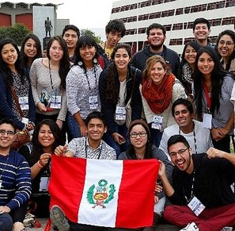
Introducción
En América Latina, la expansión universitaria ha coexistido con brechas persistentes de acceso y calidad (Brunner & Labraña, 2020; Saforcada et al., 2022).
Expansión en Perú: efectos sobre la igualdad de oportunidades educativas poco estudiados, poca evidencia de una real «democratización» de la ESU.
Problema central: ¿La expansión de la oferta ha reducido las desigualdades sociales de acceso a la educación superior universitaria (ESU)?

Slide 5

Objetivos
Objetivo general: Analizar la evolución de las disparidades intergeneracionales y territoriales en el acceso a la ESU.
OE1. Describir la evolución del acceso a la ESU en el Perú a través de 3 cohortes etarias por ámbitos geográficos, comparando antecedentes educativos.
OE2. Explorar la evolución de la desigualdad de oportunidades de acceso a ESU desde una perspectiva educativa-intergeneracional por ámbito geográfico.

Slide 6

Marco teórico
Modernización: el desarrollo reduce la influencia del origen social en la educación (Parsons, 1951; Treiman, 1970).
Crítica sociológica: la expansión educativa no necesariamente elimina las desigualdades socio-educativas de acceso (Bourdieu, 2014; Mare, 1981).
El “capital académico” tiene una influencia significativa en el aprovechamiento de las oportunidades educativas de acceso a la universidad (Bourdieu y Passeron, 1970).
Desigualdad Máxima Mantenida (MMI): los grupos con mayores antecedentes educativos retienen su ventaja educativa en sistemas en expansión hasta que su nivel de acceso alcanza ciertos umbrales (Raftery & Hout, 1993; Liu et al., 2016).
La expansión no beneficia de forma proporcional a todos los estratos de una sociedad (Treiman et al., 2010); la reducción de desigualdad en un nivel puede aumentar en el siguiente (Shavit et al., 2007).

Slide 7

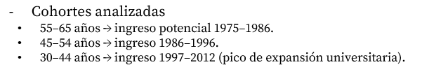
Datos y metodología
Diseño: cuantitativo, descriptivo y correlacional
Fuente: Encuesta Nacional de Hogares (ENAHO) Anual 2022–2023 (INEI, 2023).
Muestra: 206 271 personas de 30–65 años.
Variables principales:
Nivel educativo (propio y parental) - acceso ESU
Región natural (3) o Dominio geográfico (8)
Área de residencia (urbano/rural)
Edad y sexo

Slide 8
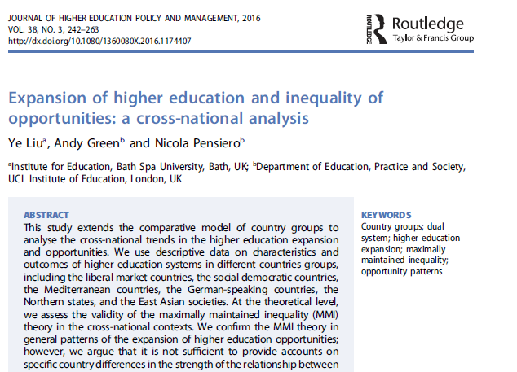
Datos y metodología
Expansion of higher education and inequality of opportunities: a cross-national analysis (Liu et al., 2016)
Análisis estadístico: Regresiones logísticas para estimar la probabilidad de acceso a la ESU (Agresti, 2013)
Controles: edad, sexo, área de res., año y jef. hog.
Razón de probabilidad (odds ratio, OR)
STATA 16
Selección de hallazgos

Slide 9
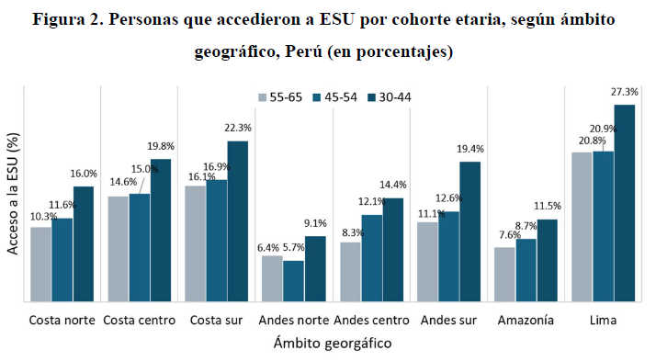
Hallazgos 1/3

Slide 10
Hallazgos 1/3
Expansión:
Lima: 20 a 27% (7pp)
Costa: 12 a 20% (8pp)
Andes: 9 a 15% (6pp)
Amazonía: 8 a 12% (4pp)
El crecimiento más marcado se observa entre la cohorte intermedia y la cohorte joven.

Slide 11
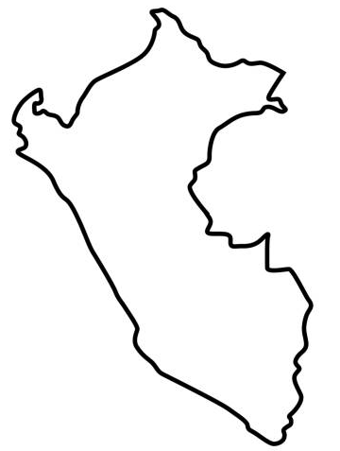
Hallazgos 2/3
A nivel nacional
Desigualdad de acceso según educación de los padres:
Cohorte 55–65: OR = 12.4 (b)
Cohorte 45–54: OR = 7.3 (a)
Cohorte 30–44: OR = 8.6 (a)
En la cohorte mayor, los hijos de padres con ESU tuvieron 12 veces más probabilidad de ingresar a la universidad, en comparación con aquellos hijos de padres sin ESU.
La desigualdad no disminuye sostenidamente: se estabiliza en cohortes jóvenes, a pesar del mayor acceso en la cohorte más joven.
La reducción es significativa entre la cohorte mayor e intermedia, pero existen aún desigualdades muy marcadas.

Slide 12
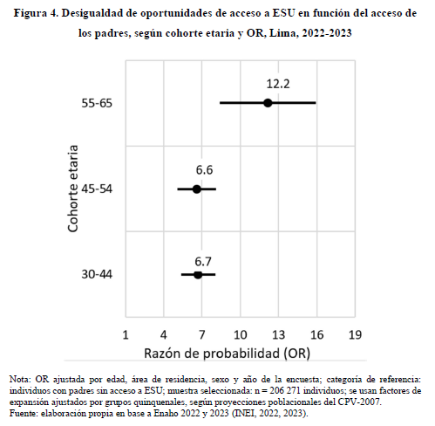
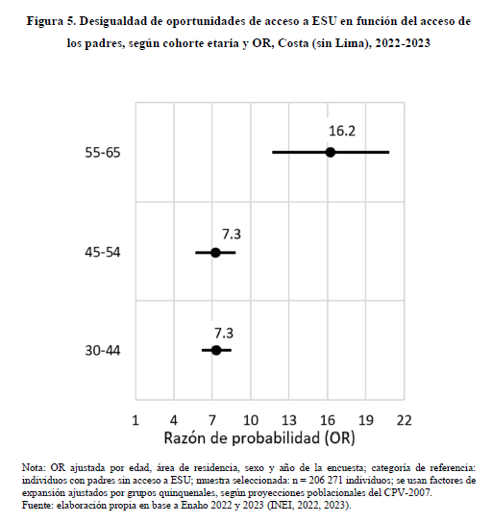
Hallazgos
Lima
Resto Costa
Costa>Lima
Reducción

Slide 13
Hallazgos
Lima
Resto Costa

Slide 14
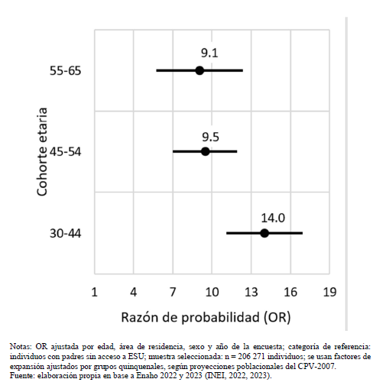
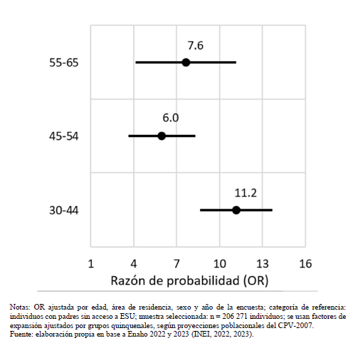
Hallazgos
Andes
Amazonía

Slide 15
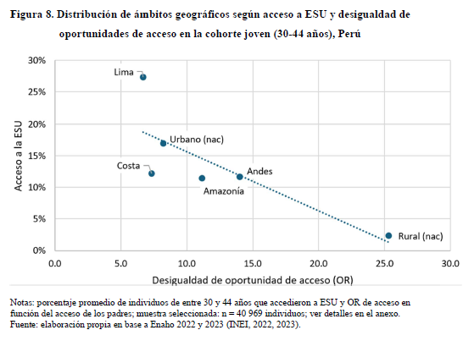
- Cohorte joven
- Des. O. x Acceso ESU

Slide 16
Lima y Costa: menor desigualdad relativa y diferente acceso
A y A: bajo acceso y alta desigualdad
Rural: desigualdad extrema

Slide 17

Discusión y reflexiones
Los resultados confirman parcialmente la teoría MMI: expansión ≠ equidad (Raftery & Hout, 1993).
Aunque ha disminuido, la herencia educativa sigue siendo determinante del acceso en todas las cohortes.
Lima y Costa: la expansión temprana de la oferta parece haber conllevado a una fuerte reducción de las desigualdades de acceso, que se habría estancado en los últimos años. ¿Podría deberse a la escasa expansión de oferte pública en nlos últimos años?
Andes y Amazonía: regiones donde la desigualdad de oportunidades es más fuerte y no parecen haberse dado las condiciones para que la desigualad reduzca.

Slide 18
Discusión y reflexiones
La oferta universitaria privada ha ampliado cobertura, pero también reproducido en cierta medida la estratificación (Cuenca & Reátegui, 2016; Garfias, 2015).
Nueva oferta apunta a sectores con antecedentes universitarios pero que tenían dificultades de acceso (académico o económico)
Oferta existente se “elitiza”, haciendo más selectiva la composición de su matrícula
Licenciamiento institucional de SUNEDU
- Necesidad de estudiar de forma más sistemática la recomposición de las matrículas en el sistema universitario peruano.
Desigualdad Efectivamente Mantenida (EMI): la ventaja se traslada hacia la calidad de la educación (Lucas, 2001; Lucas & Byrne, 2017).
Ámbitos geográficos: condiciones estructurales persistentes como la pobreza, el centralismo, la desigualdad digital y simbólica (Benavides et al., 2015; Ames, 2013).

Slide 19
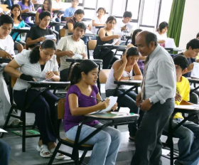
Discusión y reflexiones
El Perú encarna la paradoja de un sistema dinámico y jerárquico: movilidad parcial, persistencia de privilegios (Benavides & Etesse, 2016).
La expansión universitaria no habría democratizado el acceso de modo sostenido.
Recomendaciones:
Fortalecer oferta pública regional ya existente cuando se caracteriza por ser de calidad
Robustecer políticas y programas de acompañamiento educativo y becas focalizadas para jóvenes de la primera generación en ESU.
Investigación cualitativa sobre barreras de accesibilidad e ingreso a la ESU para jóvenes talentosos, especialmente en los Andes y Amazonía.
Desafío: construir una ESU equitativa y territorialmente integrada (ODS4).

Slide 20
Referencias
Agresti, A. (2013). Categorical data analysis (3rd ed.). Wiley.
Ames, P. (2013). ¿Construyendo nuevas identidades? Género y educación en los proyectos de vida de las jóvenes rurales del Perú. GRADE.
Benavides, M., & Etesse, M. (2016). Dinámicos y jerárquicos a la vez. En P. Solís & M. Boado (Eds.), Y sin embargo se mueve. El Colegio de México.
Bourdieu, P. (2014). Raisons pratiques. Sur la théorie de l’action. Points.
Brunner, J. J., & Labraña, J. (2020). The transformation of higher education in Latin America. Springer.
Cuenca, R., & Reátegui, L. (2016). La (incumplida) promesa universitaria en el Perú. IEP.
Etesse, M. (2018). Transiciones postescolares y desigualdad social en Lima. Université Sorbonne Paris Cité.
Lucas, S. R. (2001). Effectively maintained inequality. American Journal of Sociology, 106(6), 1642–1690.
Raftery, A. E., & Hout, M. (1993). Maximally maintained inequality. Sociology of Education, 66(1), 41–62.
Shavit, Y., & Blossfeld, H. P. (1993). Persistent inequality. Westview Press.

Slide 21
Gracias

